Slide 1

Cursus SALESFORCE
M2I Formations 2021
Christian Lisangola

Slide 2
MODULE JAVA
Les fondamentaux du Langage Java

Slide 3
1.
Préparation de l’environnement

Slide 4
Installer les outils nécessaires
Pour cette formation nous allons utiliser comme EDI : IntelliJ de JetBrains dont les instructions d’installation se trouve ici : https://www.jetbrains.com/help/idea/installation-guide.html
Les participant peuvent aussi utiliser : https://replit.com/~

Slide 5
2.
Contenu

Slide 6
MODULE JAVA
1.Bases de la programmation en JAVA

Slide 7
1.1.
Introduction

Slide 8
Travail en équipe
Vous devez faire quelques recherches sur le langage Java, avec un focus sur les points suivant:
Particularités du langage
JVM
Bytecode
Que veut dire “Write one, runs everywhere”
Positionnement sur le marché
Durée : 30 minutes

Slide 9
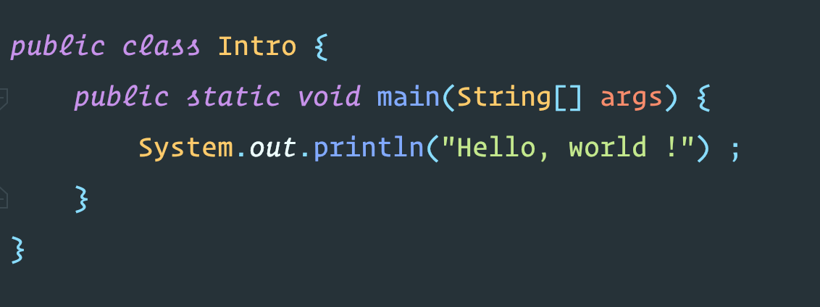
Premier programme
Pour écrire un programme Java, il nous faut un environnement de développement.Dans cette formations nous utiliserons IntelliJ.
Voici notre premier programme qui affiche “Hello, world !”.

Slide 10
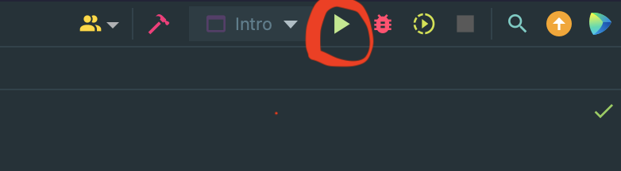
Compilation et Execution
Avant d’exécuter ce programme, il faut le compiler. IntelliJ nous permet de compiler et executer le code en appuyant sur le bouton vert au coin supérieur droit.

Slide 11
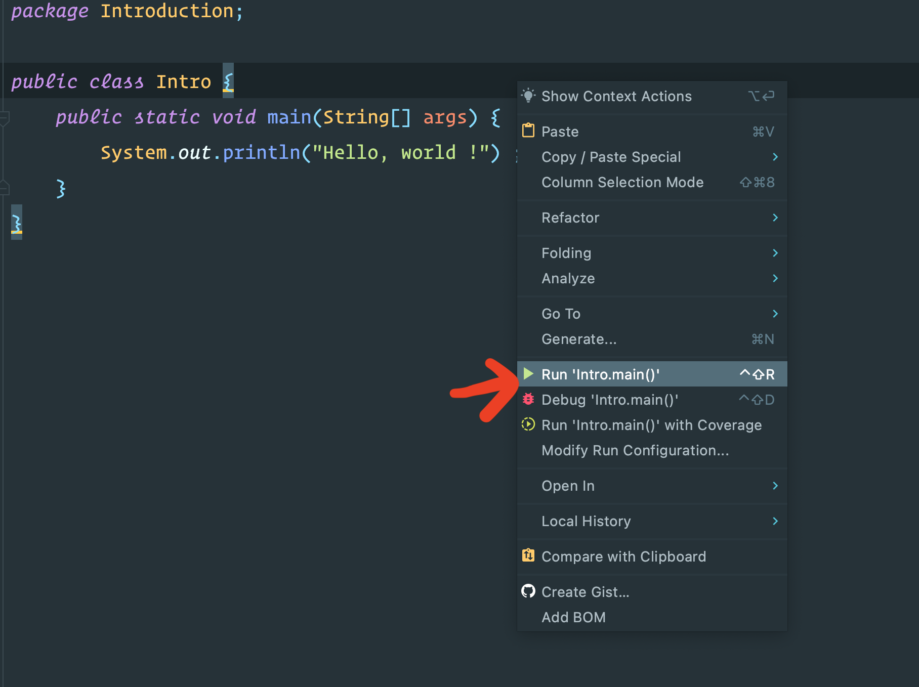
Compilation et Execution
Une autre manière de compiler et exécuter est de faire un clique droit dans le fichier et cliquer sur “Run”.

Slide 12
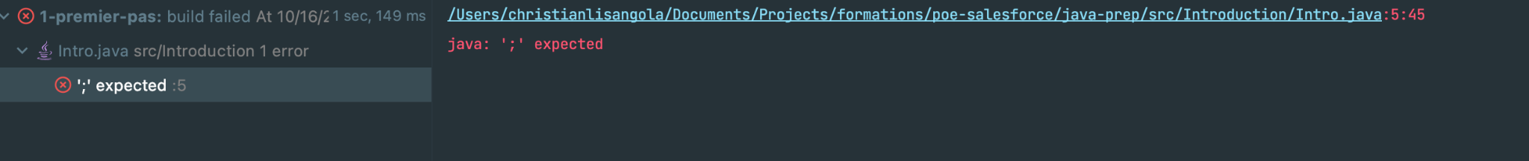
En cas d’erreur
En cas d’erreur,le programme ne va pas être compiler et va afficher un message avec des indications sur la raison et la ligne de code code d’où elle est survenue.La meilleure façon de corriger vos erreurs est de le faire dans leur ordre d’apparition dans le fichier. En effet, une erreur peut souvent en entraîner d’autres plus loin dans le fichier.

Slide 13
1.2.
Variables

Slide 14
Déclaration des variables
Voici la syntaxe de déclaration des variables en JAVA :
type identificateur;
type identificateur=valeur_initiale;
Ici, l’initialisation est un moyen de fournir une valeur initial à une variable au traverse de l’affectation, ce qui est particulièrement important en Java, car si on essai par exemple d’afficher le contenu d’une variable non initialisé, le compilateur Java donnera une erreur.

Slide 15
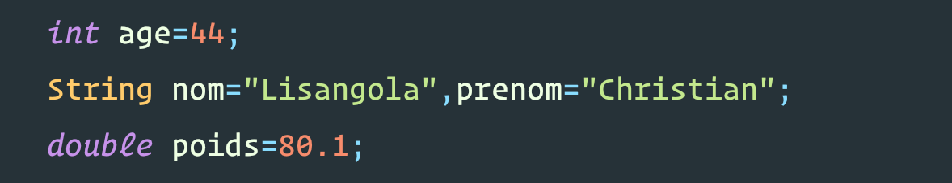
Déclaration des variables

Slide 16
Nom des variables
Il existe un certain nombre de règles à respecter concernant le choix du nom des variables :
le nom peut être constitué uniquement de lettres, de chiffres et des deux symboles « _ » et « $ » ;
le premier caractère est nécessairement une lettre ou un symbole ;
le nom ne doit pas être un mot-clé réservé par le langage Java (par exemple « if ») ;
les majuscules et les minuscules sont autorisées mais ne sont pas équivalentes ; les noms age et Age désignent deux variables différentes en Java.
En plus de ces règles de nommage, il existe des conventions qu’il n’est pas impératif de respecter pour la compilation du programme, mais que la plupart des programmeurs Java appliquent. Par exemple si le nom d’une variable est constitué de plusieurs mots, ils sont séparés par des majuscules alors que le premier mot commence par une minuscule, c’est-à-dire le camelCase : nomDeFamille.

Slide 17
Types de données
Les trois types élémentaires fondamentaux en Java sont :
int, pour les valeurs entières (integer en anglais) ;
double, pour les nombres à virgule ;
char, pour les caractères;
boolean, pour les caractères;

Slide 18
1.3.
Variables : Lecture et écriture

Slide 19
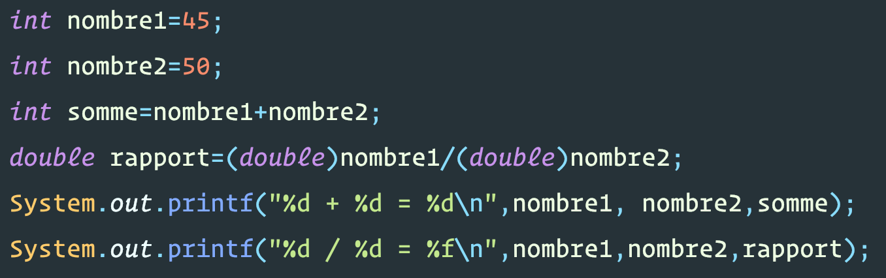
Variables : Lecture/Ecriture

Slide 20
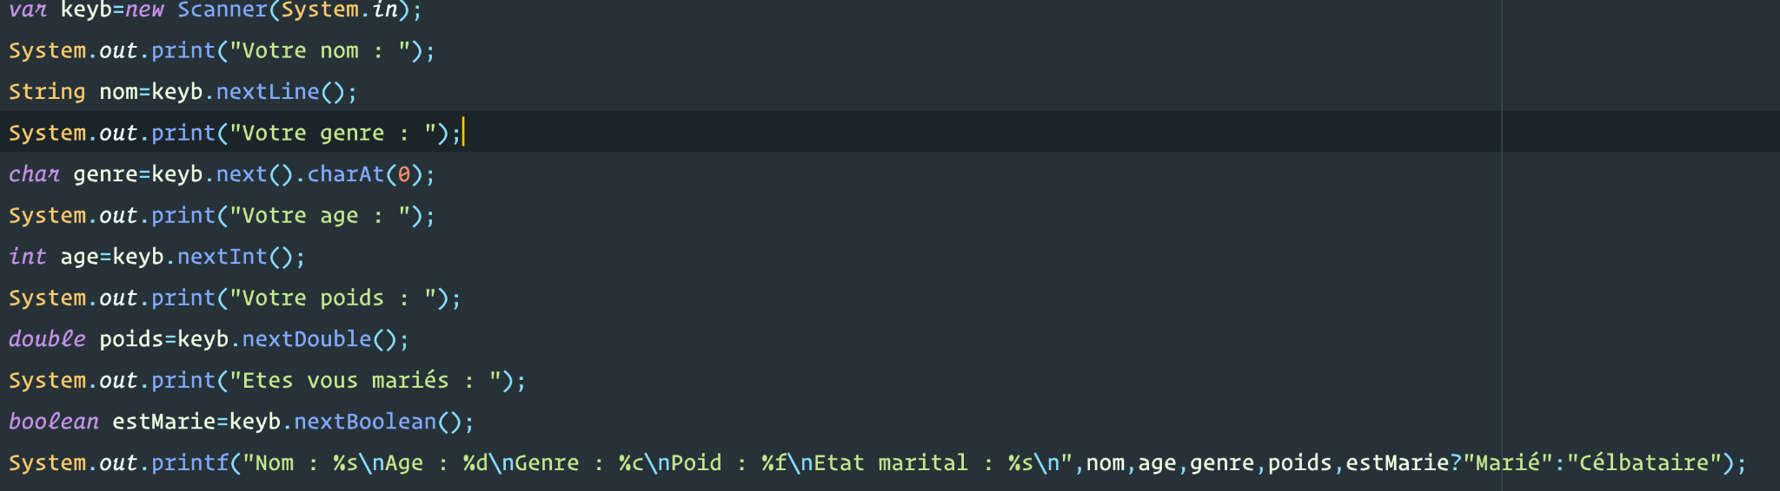
Variables : Lecture/Ecriture
Lecture à partir du clavier.
keyb.nextInt() : Pour lire des entiers
keyb.nextDouble() : Pour lire des réels
keyb.nextLine() : Pour lire chaque caractère saisi par l’utilisateur
keyb.next().charAt(0) : Pour lire un caractère
keyb.nextBoolean() : Pour lire un booléen

Slide 21
Quelques fonction de l’API JAVA
L’API JAVA fourni un grand nombre de fonctions prêts à l’emploi, entre autres des fonctions mathématiques:
Math.pow(constante,puissance) : Retourne la puissance d’un nombre
Math.sqrt(constant) : Retourne la racine carré d’un nombre
Math.sin(constant) : Retourne le sinus d’un nombre
Pour plus de méthodes : https://docs.oracle.com/javase/8/docs/api/java/lang/Math.html

Slide 22
MODULE JAVA
2.Structures de contrôle(1) : Branchements conditionnels

Slide 23
2.1.
Branchements conditionnels

Slide 24
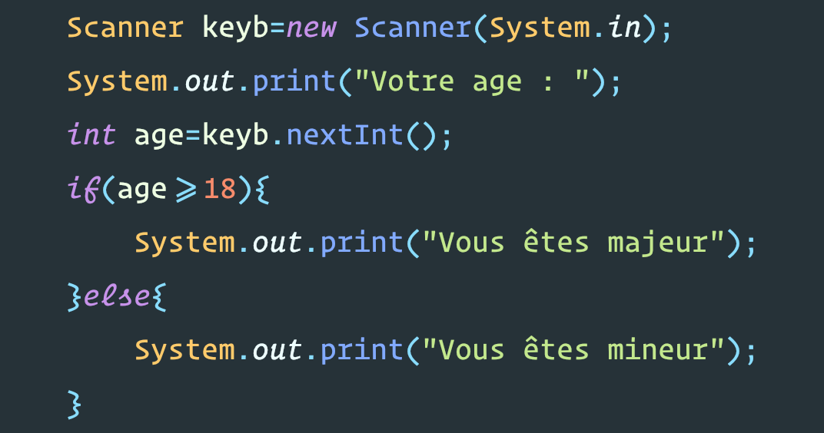
Branchements conditionnels
Exemple de branchement conditionnel:

Slide 25
2.2.
Conditions

Slide 26
Opérateurs de comparaison
Dans la leçon précédente, nous avons comparé des valeurs dans le cadre des branchements conditionnels.
Ceci nous permettait de formuler des conditions simples, c’est-à-dire des conditions qui comparent deux expressions grâce à un opérateur de comparaison. Les opérateurs de comparaison du langage Java sont :
< qui signifie « inférieur à » ;
> qui signifie « supérieur à » ;
== qui signifie « égal à », à ne pas confondre avec = qui représente l’affectation ;
<= qui signifie « inférieur ou égal à » ;
>= qui signifie « supérieur ou égal à » ;
!= qui signifie « différent de ».

Slide 27
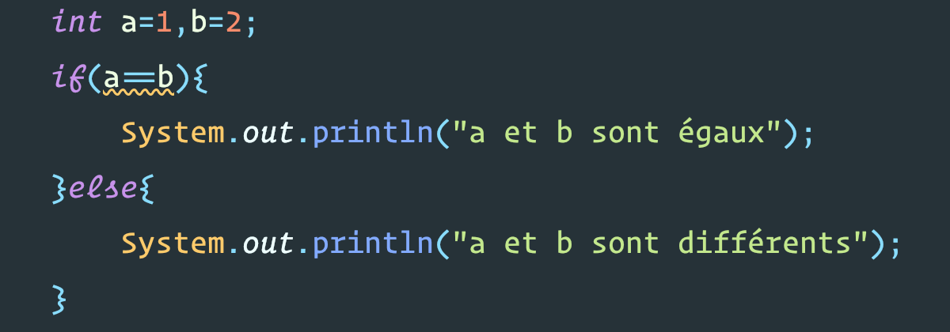
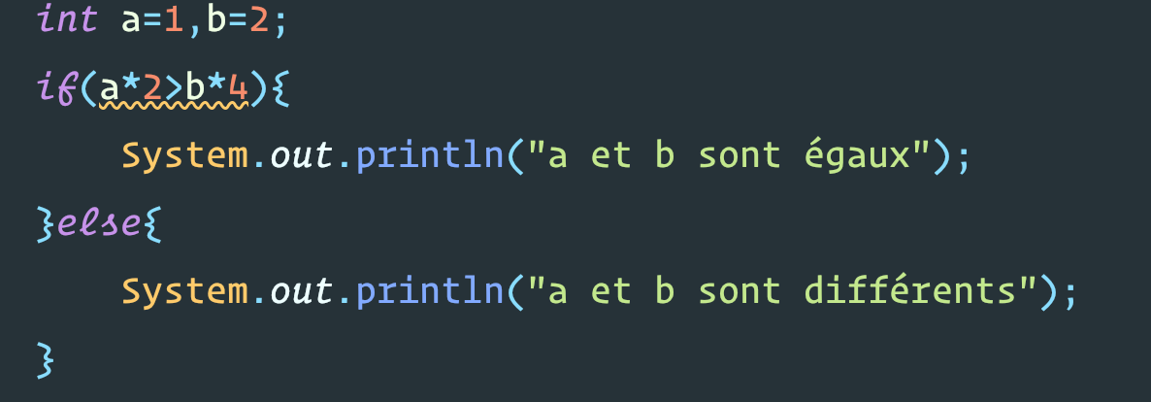
Opérateurs de comparaison
Comparaison des valeurs
Comparaison des expressions

Slide 28
Opérateurs logiques
Il est souvent nécessaire de formuler des conditions en combinant des conditions simples. Ceci se fait au moyen d’opérateurs logiques :
L’opérateur && (ET) permet de vérifier si deux conditions sont simultanément vérifiées..
L’opérateur || (OU) retourne true lorsqu’au moins l’une des deux conditions qu’il évalue est vraie;
L’opérateur ! (NON) retourne la négation de la valeur de la condition à sa droite.

Slide 29
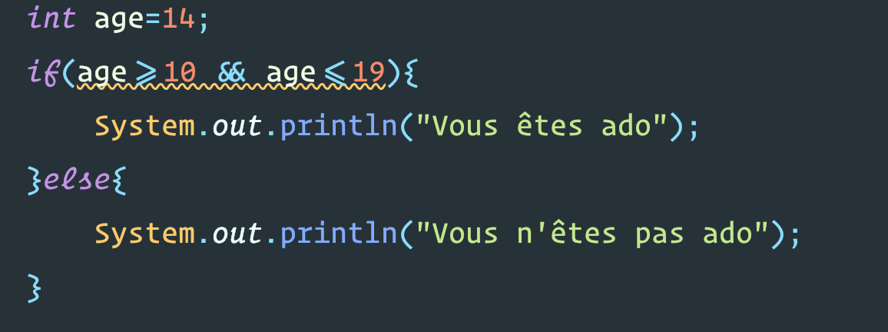
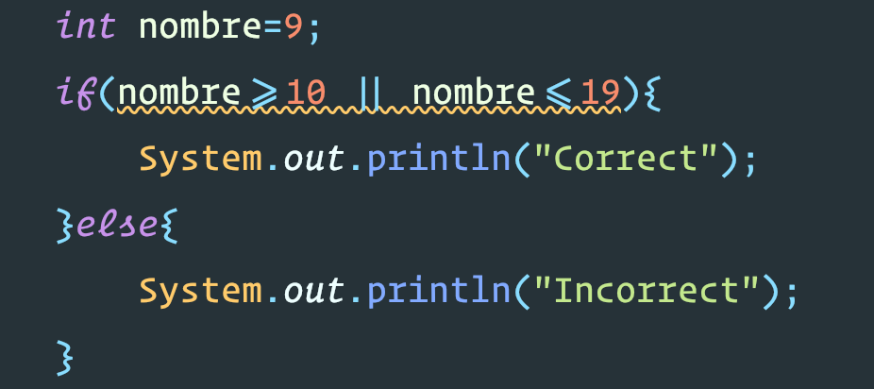
Opérateurs logiques et le type booléen
Voici les exemples d’utilisation:
ET(&&)
OU(||)

Slide 30
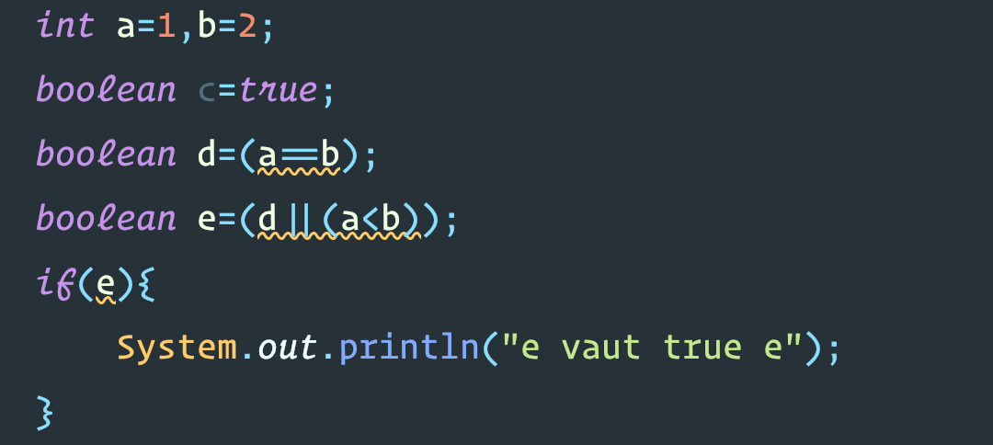
Le Type Booléen

Slide 31
MODULE JAVA
3.Structures de contrôle(2) : Boucles ou structures itératives

Slide 32
3.1.
Boucle “for”

Slide 33
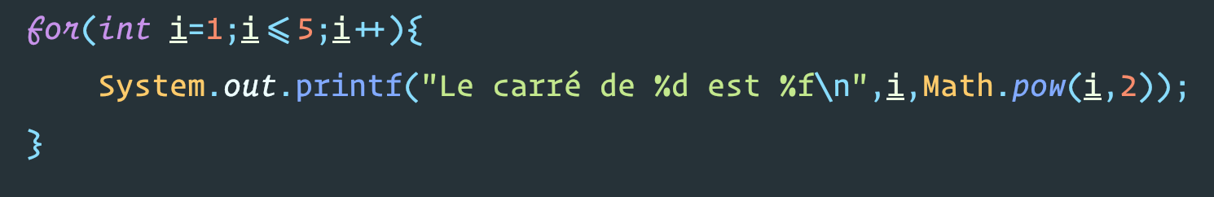
Boucle “for”
Une boucle for est une itération qui permet de répéter un nombre donné de fois le même bloc d’instructions.
La boucle for est composé de :
mot-clé for suivi de la déclaration et de l’initialisation d’une variable qui s’effectuent une fois avant d’entrer dans le corps de la boucle;
Une condition détermine si la boucle doit continuer à exécuter son bloc d’instructions. Lorsque sa valeur avant l’exécution est fausse, on sort de la boucle;
Finalement une incrémentation est effectuée à la fin de chaque tour de boucle pour changer la valeur du compteur de boucle.

Slide 34
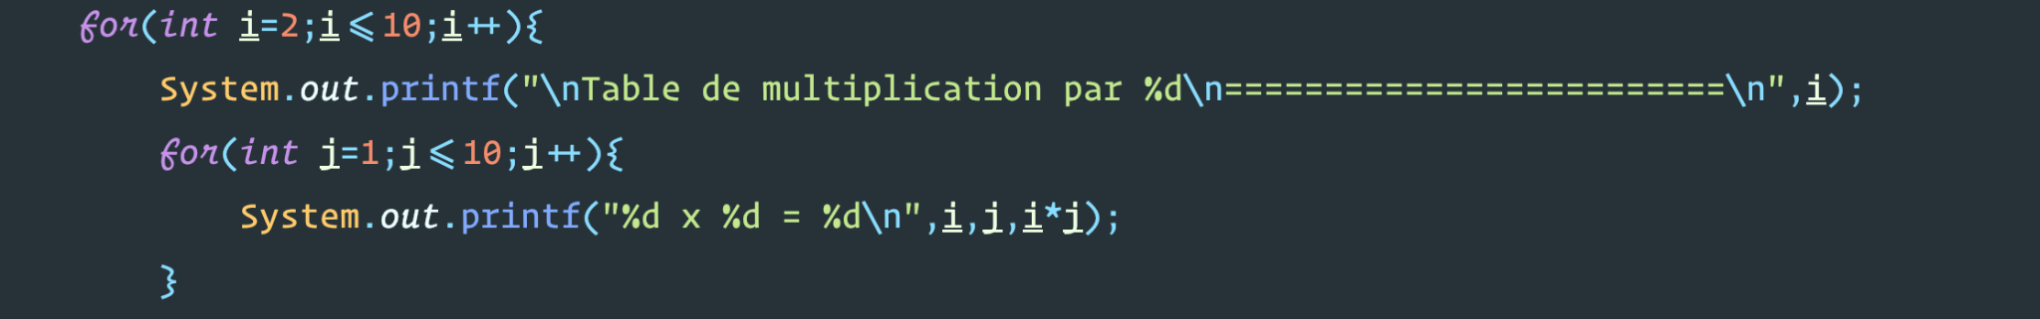
Boucle “for” imbriquées
Rien ne nous empêche de placer une boucle for dans le corps d’une autre boucle for.
Voici une boucle imbriquée permettant d’afficher les tables de multiplication de 2 jusqu’à 10.

Slide 35
3.2.
Boucle conditionnelles

Slide 36
Boucles do{...}while()
Voici la syntaxe de la boucle do...while
do {
instructions
} while(condition) ;
Remarquons que si la condition ne devient jamais fausse, les instructions de la boucle seront répétées indéfiniment. De plus, cette condition est évaluée a posteriori, c’est-à-dire après une première exécution du corps. Il existe une variante de la boucle do…while où la condition est évaluée a priori, c’est la boucle while.

Slide 37
Boucles while(){...}
Une boucle while s’écrit de la mani.re suivante :
while(condition) {
bloc
}
Le principe est similaire . celui de la boucle do…while . la différence que la condition est testée avant d’entrer dans la boucle.
Si la condition est fausse, les instructions dans la boucle ne sont donc pas exécutées.

Slide 38
MODULE JAVA
4.Les tableaux

Slide 39
4.1.
Introduction

Slide 40
Types de tableaux
En Java, on dispose principalement de deux types :
Si la taille varie au cours du temps alors nous utiliserons le type prédéfini ArrayList;
Si la taille du tableau ne varie pas,nous utiliserons des tableaux de taille fixe, que nous allons voir dans les prochaines leçons.

Slide 41
4.2.
Tableaux de taille fixe

Slide 42
Déclaration
Un tableau se déclare de la même manière que les types simples que nous avons vus, en écrivant le type puis le nom de la variable. On déclare le type d’un tableau en rajoutant des crochets au type des éléments:
int[ ] scores;
Ou
Int scores[ ];

Slide 43
Initialisation
Il existe deux façons en Java d’initialiser les éléments d’un tableau.
La première est d’initialiser le tableau avec des éléments donnés au moment de sa déclaration
Int[ ] scores = {1000, 1500, 2000} ;
La seconde manière est d’initialiser un tableau sans élément, puis de le remplir ailleurs dans le programme. Int[ ] scores = new int[4] ;

Slide 44
Remplissage
Attention toutefois, le premier élément d’un tableau est situé à l’index 0, et non 1 !
Ainsi le dernier élément d’un tableau de taille T est à l’index T-1.
De plus, si l’on essaye d’accéder à un élément qui n’est pas dans le tableau, une exception est lancée, ce qui se traduit pour l’instant pour nous par l’arrêt du programme.

Slide 45
4.3.
Traitements courants

Slide 46
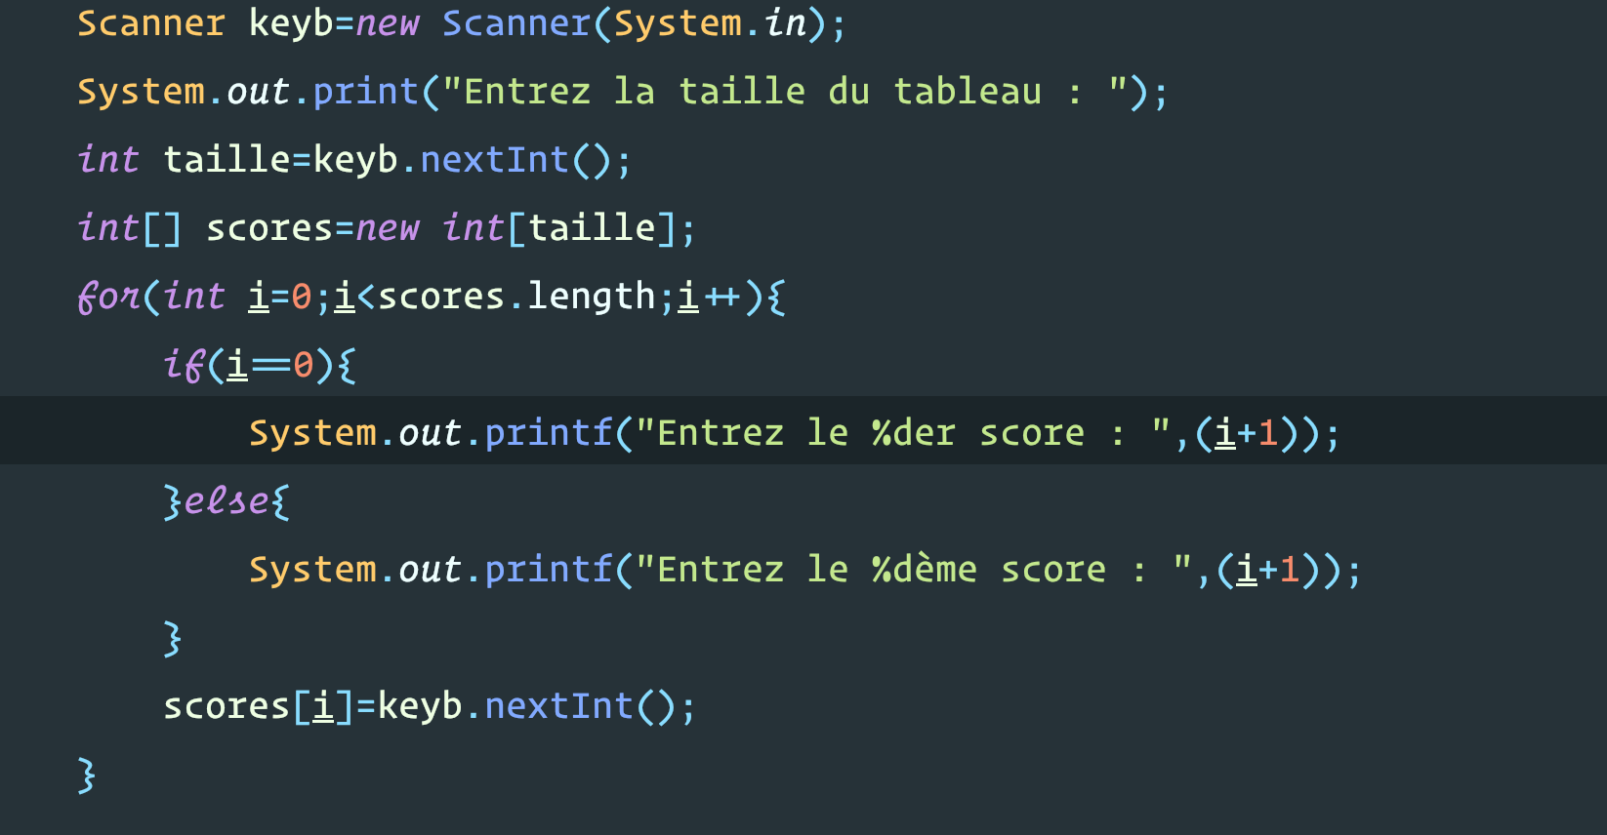
Affectations
scores[index]=valeur
Ex : scores[1]=23

Slide 47
4.4.
Comparaisons

Slide 48
Affichage : autre méthode
Pour des types évolués, l’opérateur a == b teste si les variables a et b référencent le même emplacement mémoire.
Avec l’affectation a = b , dans le cas des types évolués, on affecte à a la référence de b.
Pour vérifier l’égalité de contenu des tableaux, il faut écrire explicitement les tests.

Slide 49
4.5.
Tableaux à plusieurs dimensions

Slide 50
Ecriture
int[ ][ ] tab= {
{ 1(0,0), 2(0,1) , 6(0,2), 5(0,3) },
{ 2(1,0), 4(1,1) , 9(1,2) },
{ 7(2,0), 3(2,1) }
};
Exemple :
Remplacer 6 par 11 : tab[0][2] = 11
Remplacer 3 par 23 : tab[2][1] = 23
Remplacer 9 par 45 : tab[1][2] = 45

Slide 51
MODULE JAVA
5.Les tableaux dynamiques et chaînes de caractères

Slide 52
5.1.
Strings

Slide 53
5.2.
Comparaisons

Slide 54
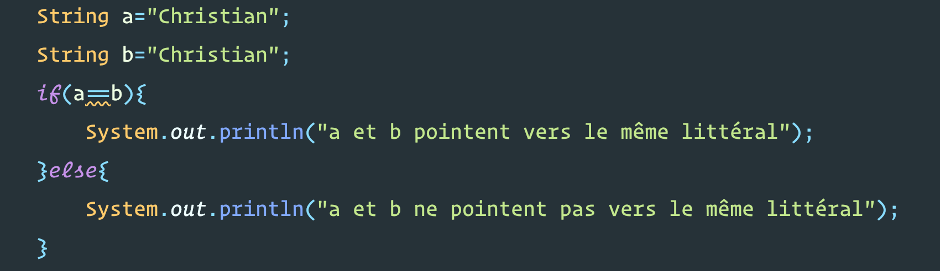
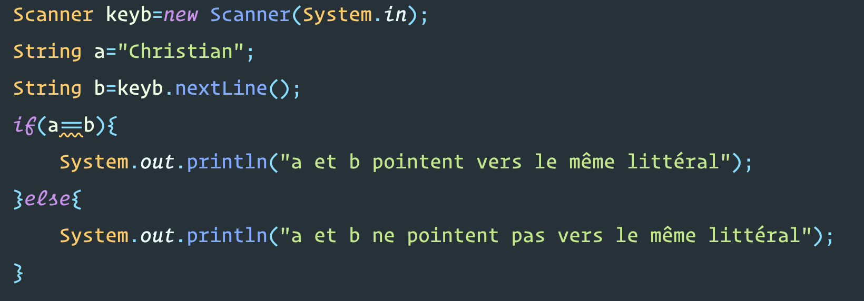
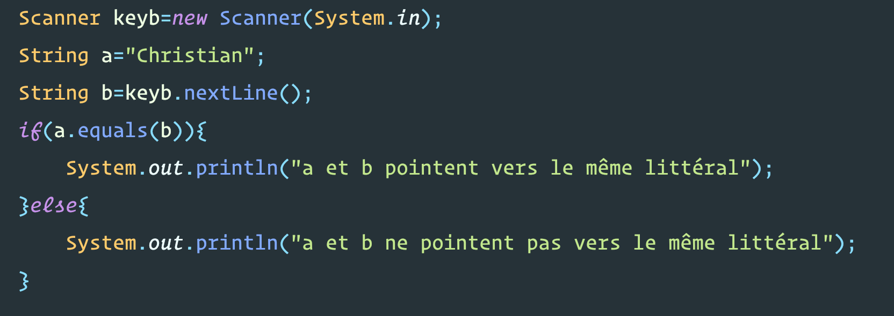
Affectation et comparaison
a.equals(b)

Slide 55
5.3.
Traitement String

Slide 56
Affectation et comparaison
Il existe de nombreux traitements que nous pouvons appliquer aux objets de type String. Ces traitements s’appellent des méthodes (ou fonctions) en Java.
L’instruction chaine.charAt(index) donne le caractère occupant la position index dans la String chaine.
L’instruction chaine.indexOf(caractere) donne la position de la première
occurence du char caractere dans la String chaine, et –1 si caractere n’est pas dans la chaîne.
L’instruction chaine.length() donne la taille de la String chaine en nombre de caractères (attention c’est différent des tableaux, il y a des parenthèses après length).

Slide 57
Autres traitements
L’instruction chaine.replace(char1, char2) construit une nouvelle chaîne en remplaçant dans toute la chaîne char1 par char2.
Exemple :
String exemple = "abracadabra" ;
String avecDesEtoiles = exemple.replace('a', '*') ;
Ce code construit la nouvelle chaîne "*br*c*d*br*".
L’instruction chaine.substring(position1, position2) retourne la sous-chaîne comprise entre les indices position1 (compris) et position2 (non compris).
Exemple :
String exemple = " anticonstitutionnel" ;
String avecDesEtoiles = exemple.substring(4, 16) ;
Ce code construit la nouvelle chaîne "constitution ".

Slide 58
5.4.
Tableaux Dynamiques

Slide 59
Tableaux dynamiques
Nous avons vu en détail les tableaux de taille fixe dans les leçons précédentes.
Nous allons maintenant étudier les tableaux dynamiques.
Les tableaux dynamiques ont la particularité de pouvoir changer de taille pendant l’exécution du programme.

Slide 60
Déclaration et Initialisation
Une variable correspondant à un tableau dynamique se déclare de la façon suivante :
ArrayList<type> identificateur ;
où type est le type des éléments du tableau. Ce type doit obligatoirement être un type évolué.
Un tableau dynamique initialement vide (sans aucun élément) s’initialise de la manière suivante :
ArrayList<type> identificateur = new ArrayList<type>() ;

Slide 61
Méthodes courantes
Comme les String, de nombreuses méthodes sont spécifiques aux ArrayList. L’utilisation de ces méthodes se fait avec la syntaxe suivante :
Voici les principales :
tableau.size() renvoie la taille du tableau (de type int) ;
tableau.get(i) renvoie l’élément à l’indice i dans le tableau (i doit être un entier compris entre 0 et tableau.size()-1) ;
tableau.add(valeur) ajoute valeur à la fin de tableau ;

Slide 62
MODULE JAVA
6.Fonctions(Méthodes en Java)

Slide 63
6.1.
Introduction

Slide 64
Méthodes courantes
Les fonctions en programmation sont des traitements, qui agissent sur des données.
Dans un langage orienté objet comme le Java, on utilisera l’appellation méthode plutôt que fonction.
Les méthodes sont des portions de code que l’on définit à un endroit du programme et que l’on peut appeler depuis n’importe quel autre endroit de notre code.

Slide 65
Instruction “return”
L’instruction return fait deux choses :
Elle précise la valeur qui sera fournie par la méthode en résultat.
Elle met fin à l’exécution des instructions de la méthode.

Slide 66
Méthode “main”
Nous utilisons, dans tous nos programmes depuis le début, une méthode spéciale : la méthode main.
Par convention, tout programme Java doit avoir une méthode main. Cette méthode est la première méthode qui est appelée dans notre programme.
L’entête autorisée pour la méthode main est la suivante :
public static void main(String[] args)

Slide 67
6.2.
Appel/Invocation

Slide 68
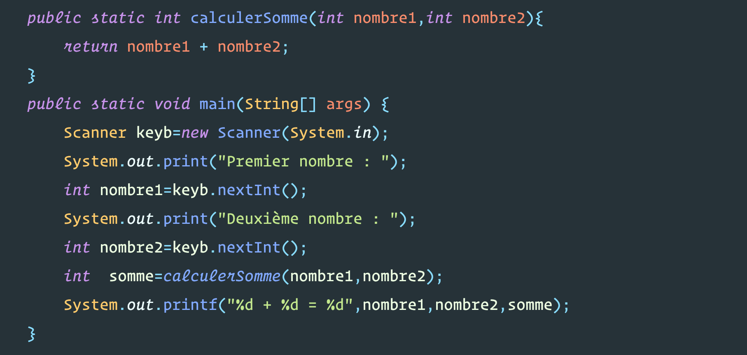
Appel de la méthode

Slide 69
6.3.
Passage des arguments

Slide 70
Passage des arguments
Nous avons vu comment est évalué l’appel d’une méthode lorsque les arguments passés à celle-ci sont des valeurs ou des expressions.
En programmation, de façon générale, on dira que :
Un argument est passé par valeur si la méthode ne peut pas le modifier : la méthode crée une copie locale de cet argument.
Un argument est passé par référence si la méthode peut le modifier.
En Java, il n’existe que le passage par valeur, mais cela a des conséquences différentes selon que le type du paramètre est simple (int, double, etc.) ou évolué (objet).

Slide 71
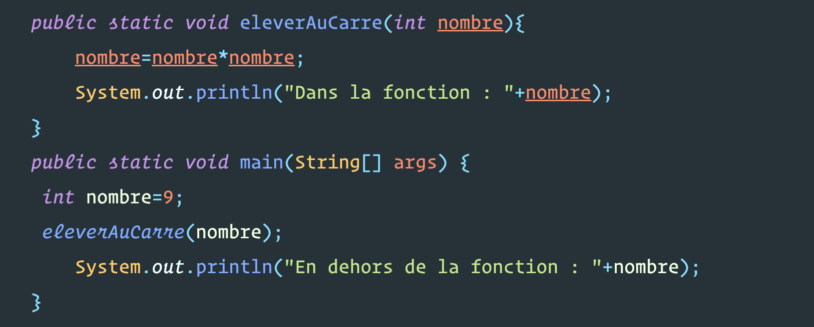
Arguments de Type Simple
Si un argument passé à une méthode est de type simple, la méthode n’aura pas de conséquences sur sa valeur en dehors de la méthode puisque le passage par valeur crée une copie locale de cet argument.

Slide 72
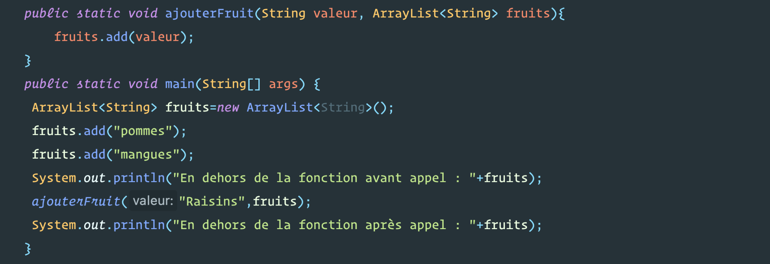
Arguments de Type Evolué
Pour des arguments de type évolué, qui sont pour rappel manipulés via des références, c’est la référence qui est passée à la méthode. Comme en Java les arguments sont passés par valeur, la référence de l’objet passée à la méthode est copiée.
Ainsi, si la référence est modifiée dans la méthode, cela n’aura pas
d’influence sur la variable en dehors de la méthode.

Slide 73
Arguments de Type Evolué
Elle est constituée de son nom, de ses paramètres et de son type de retour. La syntaxe est la suivante :
type_retour nom(type_1 param_1, …, type_n param_n)
Dans ce cours, nous ajouterons toujours le mot-clé static au début de chaque entête, mais cette pratique deviendra une exception dans le cours de « Programmation Orientée Objet », où nous verrons sa signification.
Exemples :
static int caculerSomme(int nombre1, int nombre2);
Dans le cas d’une méthode sans valeur de retour, on utilisera le type spécial void comme type de retour.

Slide 74
6.4.
Surchage

Slide 75
Surchage
En Java, il est possible de définir plusieurs méthodes qui ont le même nom si le nombre ou le type des paramètres sont différents : c’est ce que l’on appelle la surcharge de méthodes.

Slide 76
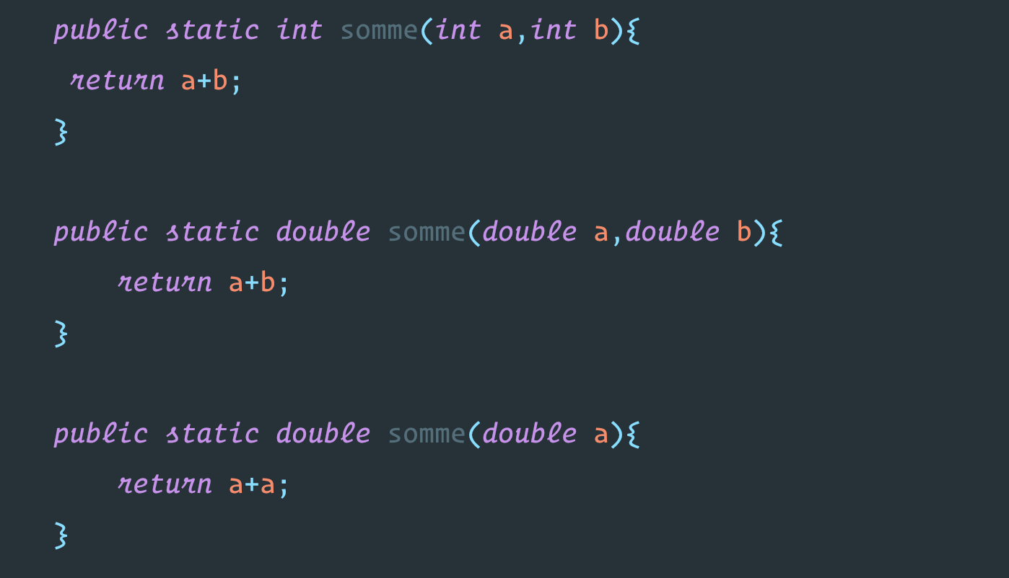
Surcharge

Slide 77
TP 29
On vous donne comme argument un tableau contenant des chaînes de directions (haut, bas, gauche, droite). Imaginez une personne debout sur une grille au point 0, 0. Pour chaque direction dans le tableau de chaînes, déplacez votre personne dans cette direction sur la grille. Retournez le point final X,Y où se trouve la personne sous la forme d'un tableau de deux entiers.
Exigences
Doit retourner un tableau de deux entiers
Exemple:
maMethode(["haut", "haut", "bas", "gauche", "gauche", "droite", "haut"])
> [-1, 2]

Slide 78
Exercices
https://docs.google.com/document/d/1k38ZQ0KSXQSrdA603q1sYjGJicq-A47w0gZ04YhgKx4/edit?usp=sharing

Slide 79
THE END.

